Slide 1
智慧家庭監控系統
組員：吳松錡、林楷芳、朱嘉豪
指導老師 ：林錦財

Slide 2
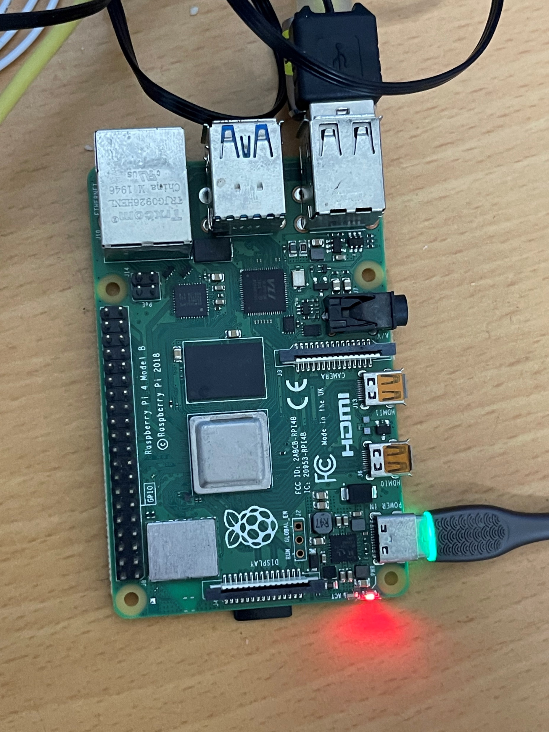
本專題使用raspberry pi作為系統主機
樹莓派已經有衍生很多代，而我們所使用的樹梅派為 Raspberry Pi 3
Model B+而規格為 1.4 GHz 64-bit 處理器和快 3 倍的千兆乙太網路或 2.4 / 5
GHz 雙頻 802.11ac Wi-Fi。同時配備 Power over Ethernet，USB 啟動和網路啟
動功能，樹莓派所能搭載的作業系統相當多而我們是使用官方所提供的
Raspberry Pi OS 為作業系統此系統是以 HASSISTANT 核心的作業系統．本專題使用在
主系統上主要負責架設網頁、資料庫架設、接收資料、運行 Line Bot．

Slide 3

本專題以home assistant作為系統使用
一個開源的居家自動控制套件。 他是由全世界DIY愛好者以創客們共同打造而成的一個居家控制中心。 他像大海一樣，能控制每一個居家智能設備：他容納了每一種通訊協議、每一種通訊模組、每一個廠牌的智慧居家用品。 在現在智慧居家蓬勃發展時，廠商很多，但也造成彼此間相容性低，沒有統一的標準與規格。

Slide 4
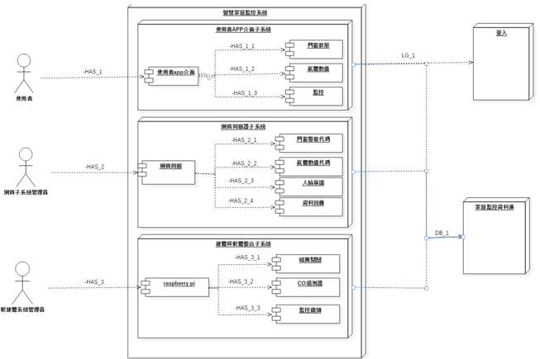
系統架構圖
林楷芳
朱嘉豪
吳松錡

Slide 5
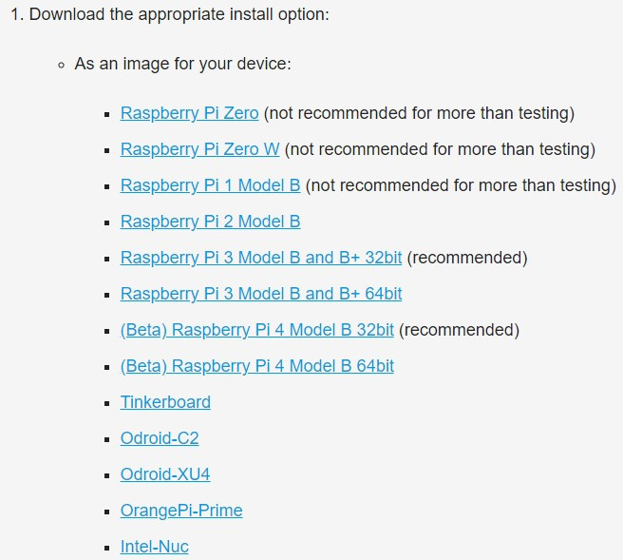
安裝home assistant
到官網依照自己的 Raspberry Pi 型號下載安裝檔。

Slide 6

到 https://www.balena.io/etcher/ 下載 balenaEtcher，將映像檔燒錄進 SD 卡。

Slide 7
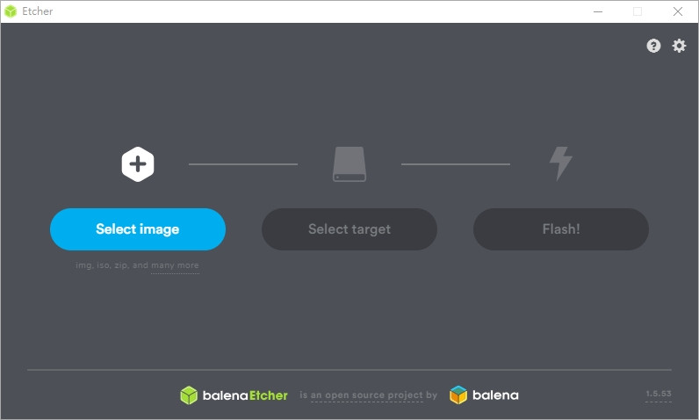
打開 balenaEtcher 後，選擇剛下載的映像檔。

Slide 8
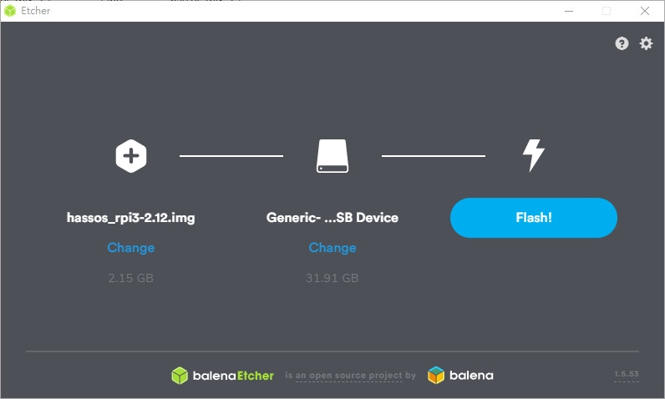
選擇目標記憶卡，燒錄。

Slide 9
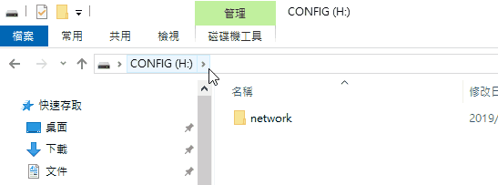
在 Raspberry Pi 上使用 Wifi 連線，使用 USB 隨身碟，命名為 CONFIG。在隨身碟裡新增一個 network 資料夾，再新增一個沒有副檔名的 my-network 檔案，使用編輯器開啟並輸入以下內容後存檔。

Slide 10
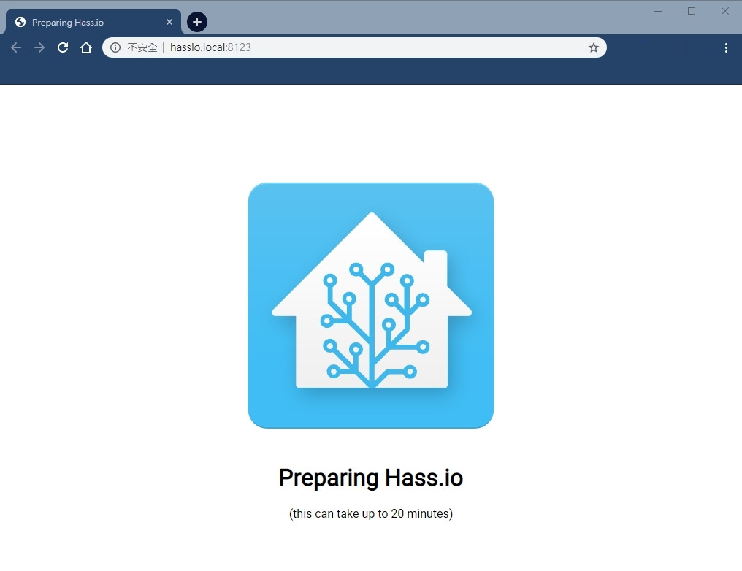
插入電源開機。第一次開機 Hass.io 會自動下載最新版的 Home Assistant 並執行，耗時約 20 分鐘。
等待的時間可以先打開電腦瀏覽器輸入 http://hassio.local:8123 。使用這個網址的前提是，電腦要與 Raspberry Pi 在同個網域下。如果是不同網域，則使用 http://192.x.x.x:8123 來連接 (192.x.x.x是樹梅派的IP位址)。

Slide 11
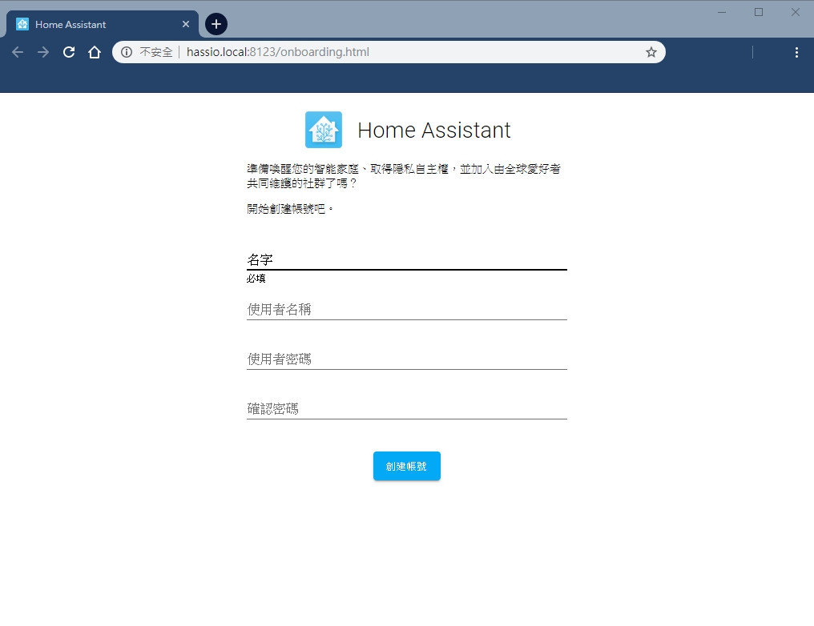
進到 Home Assistant 後，創建一個使用者帳號。

Slide 12
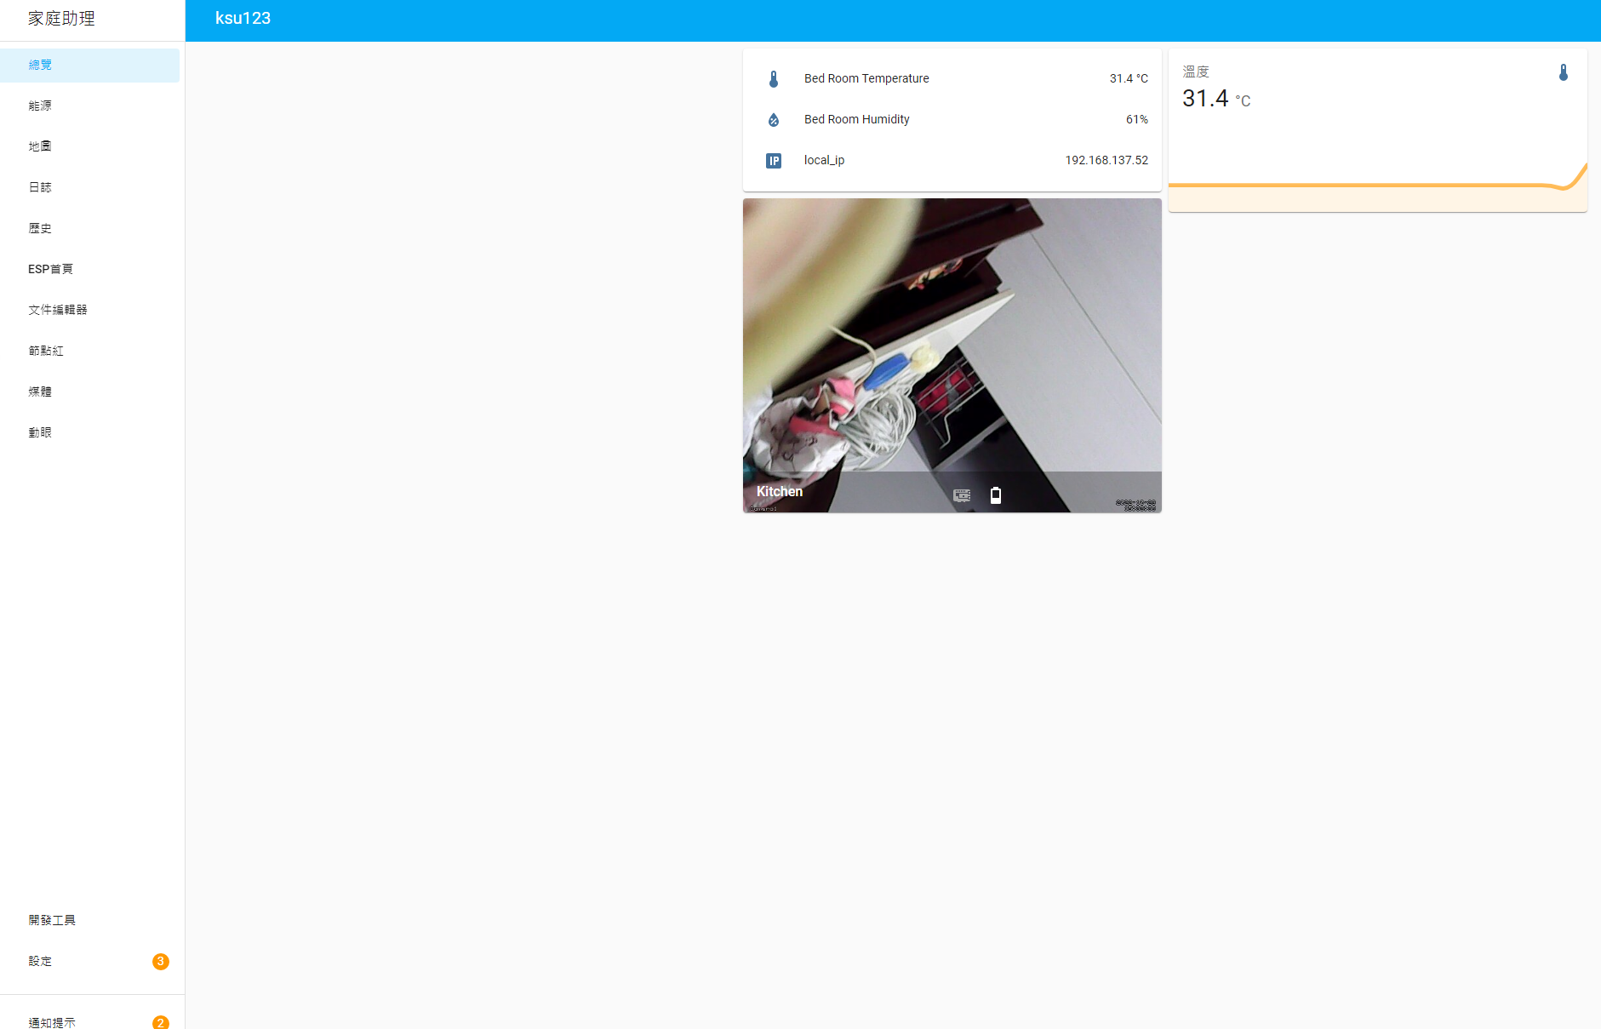
系統網頁畫面
創建完成後進入主畫面圖

Slide 13
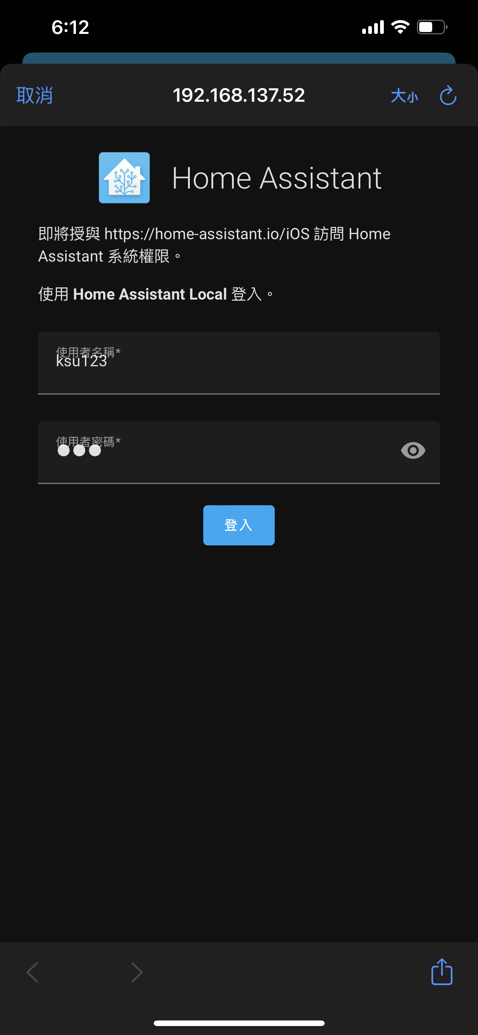
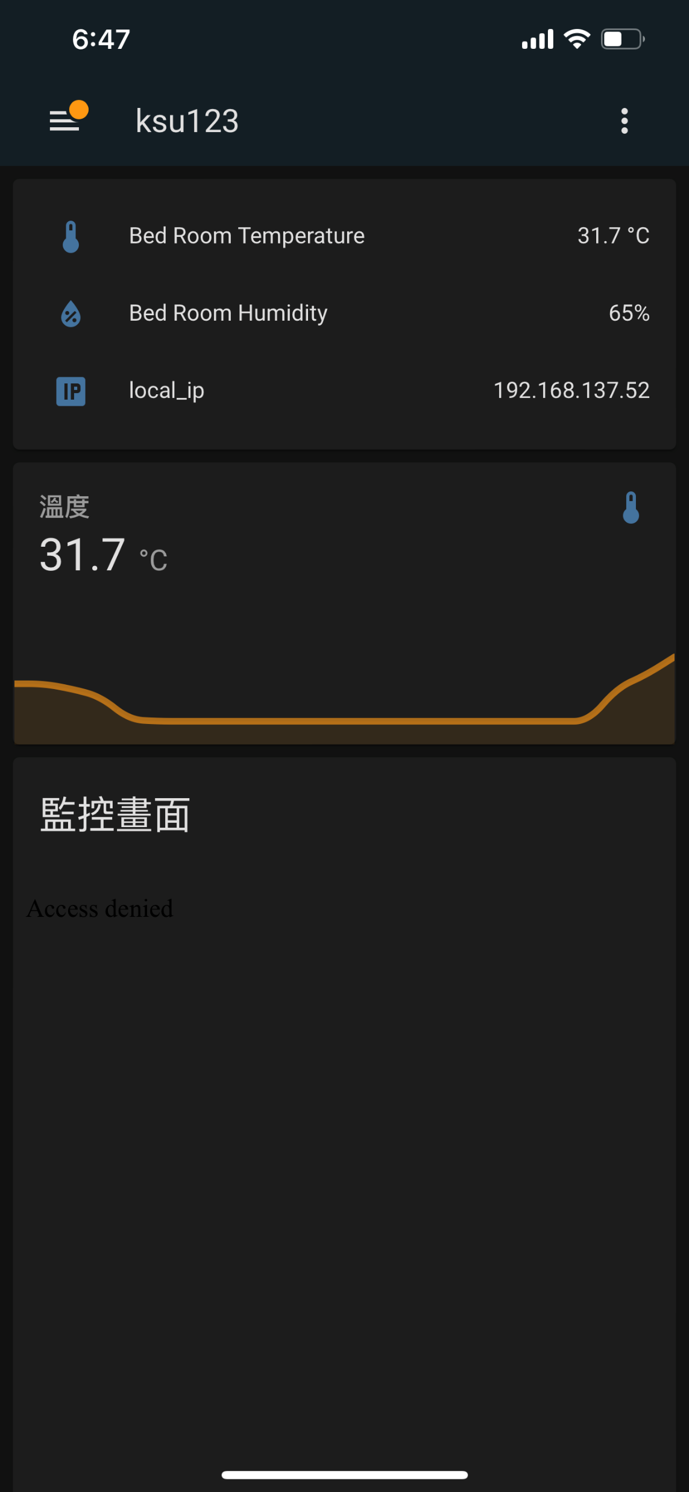
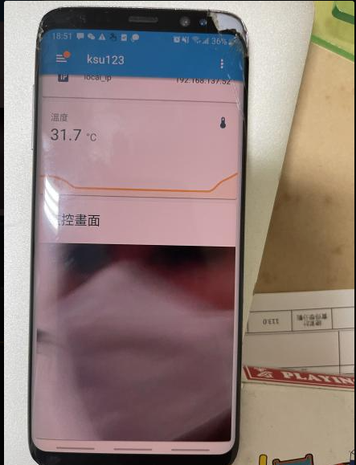
手機APP畫面

Slide 14
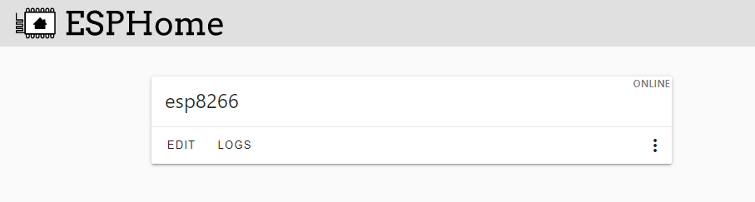
ESPHome
本專題使用esphome來編譯esp8266開發版上的程式碼
ESPHome 是一套工具，由ESPH omelib 和ESPH omeyaml 組成。前者安裝在ESP8266 或ESP32 上，後者為其編譯固件。
ESPH omelib 主要通過MQTT 與Home Assistant 通訊，可以說專為Home Assistant 而設計。

Slide 15
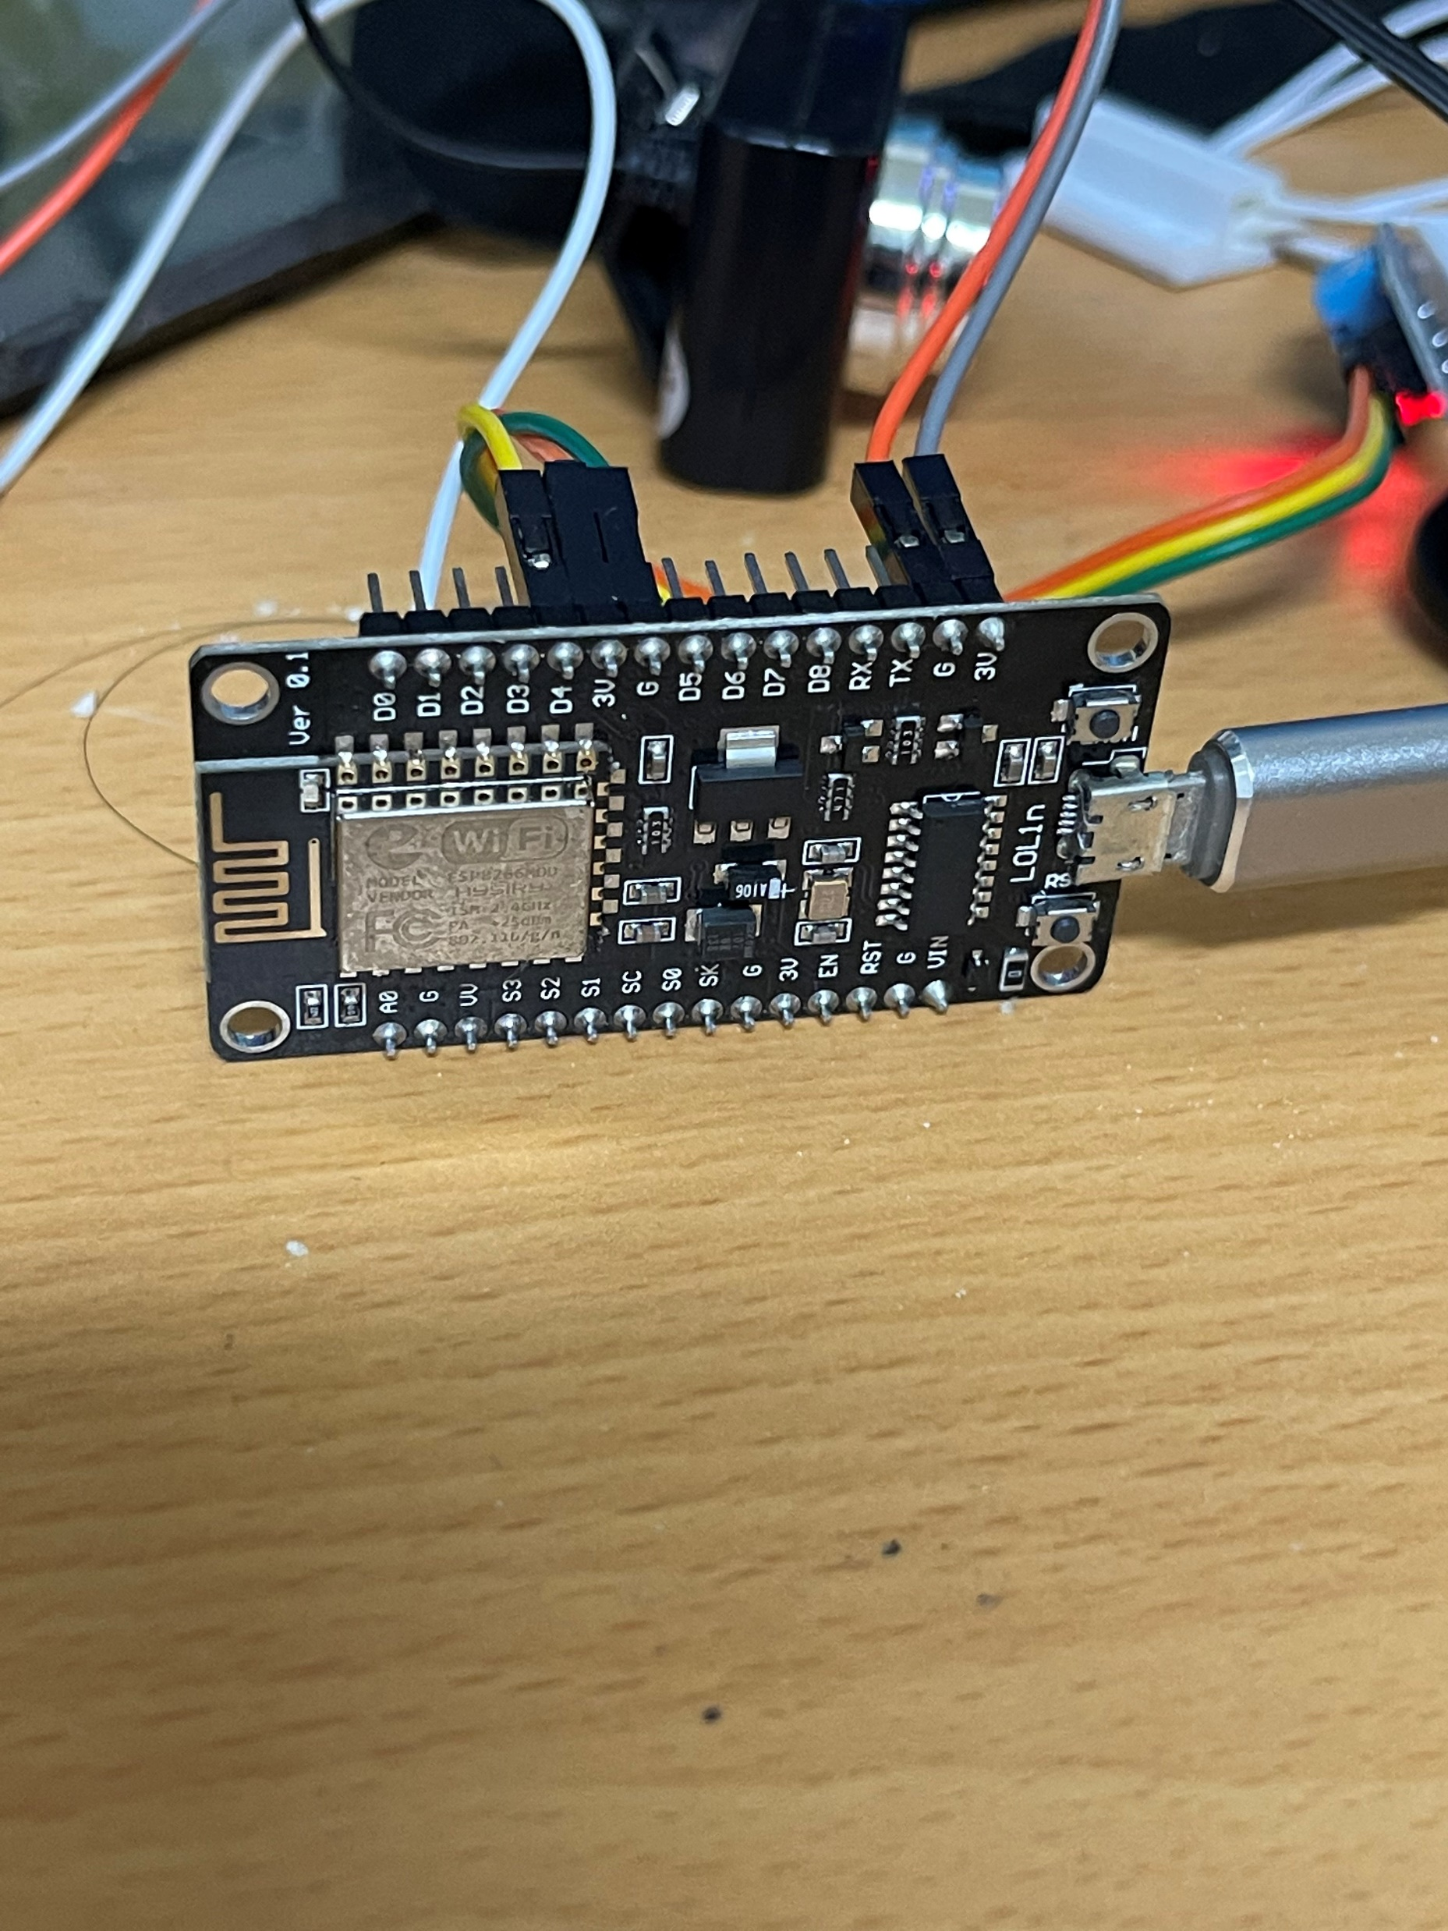
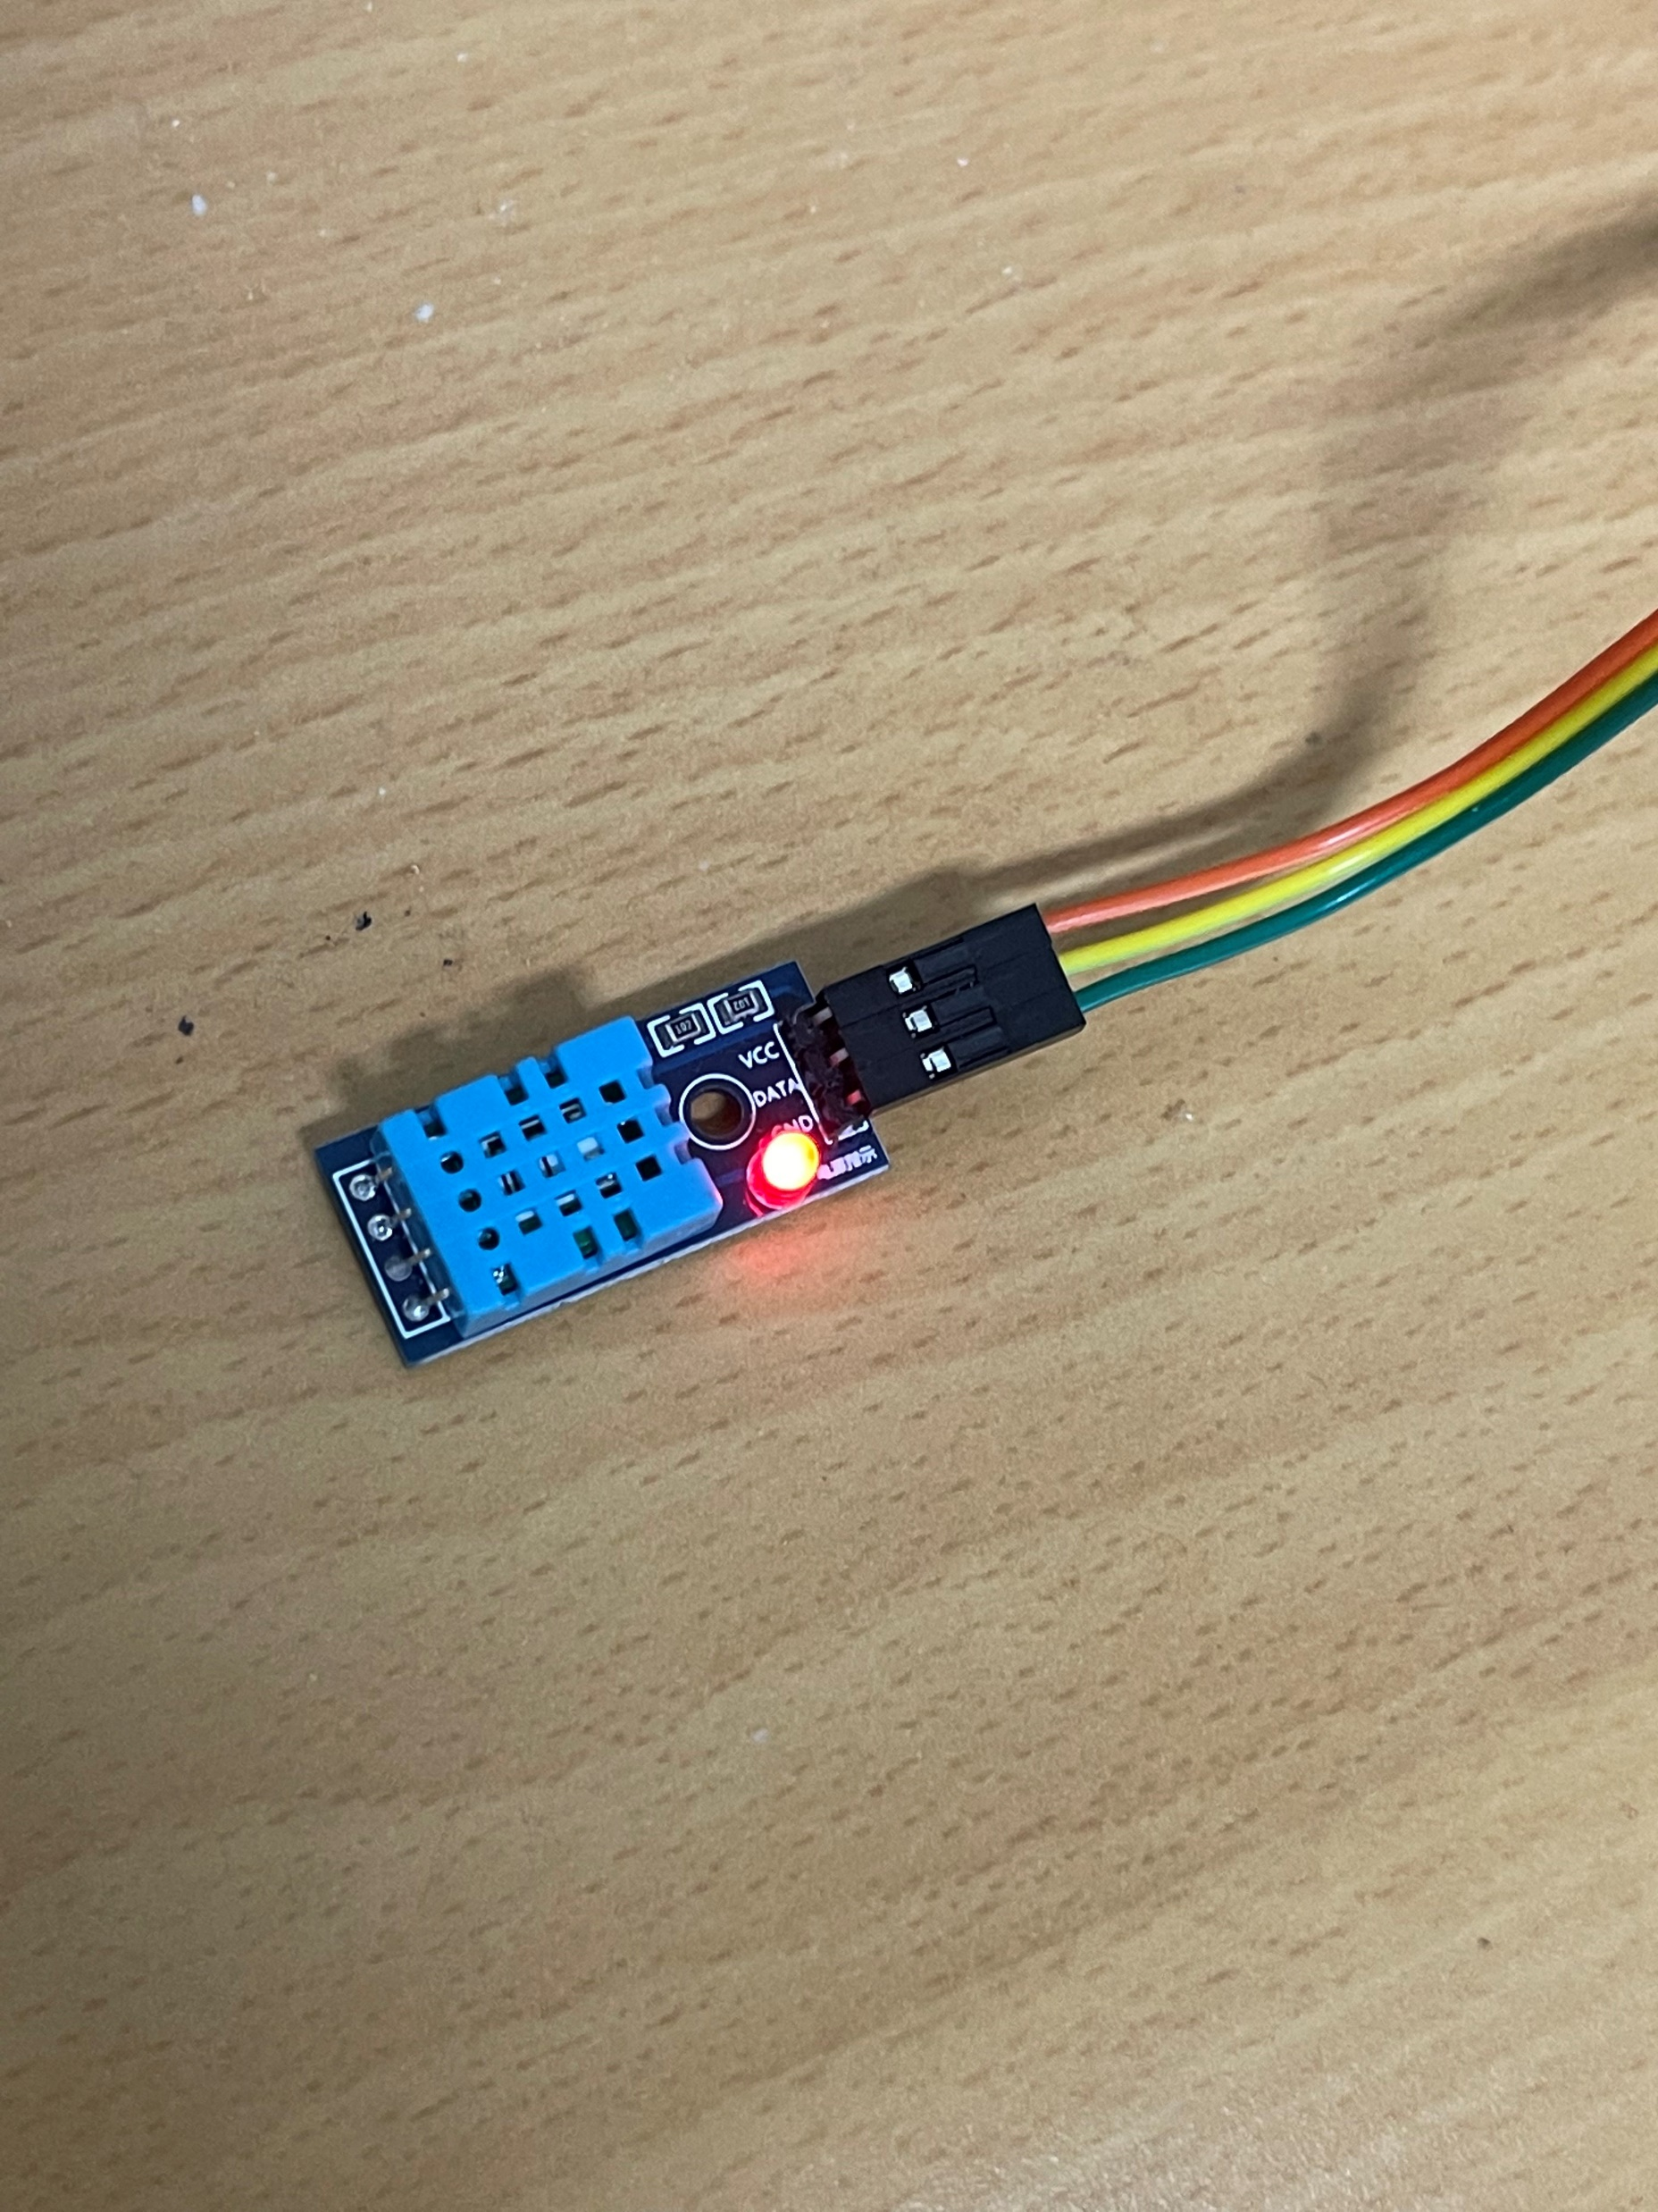
安裝dh22感測模組
使用dh22溫溼度連接esp8266開發版

Slide 16
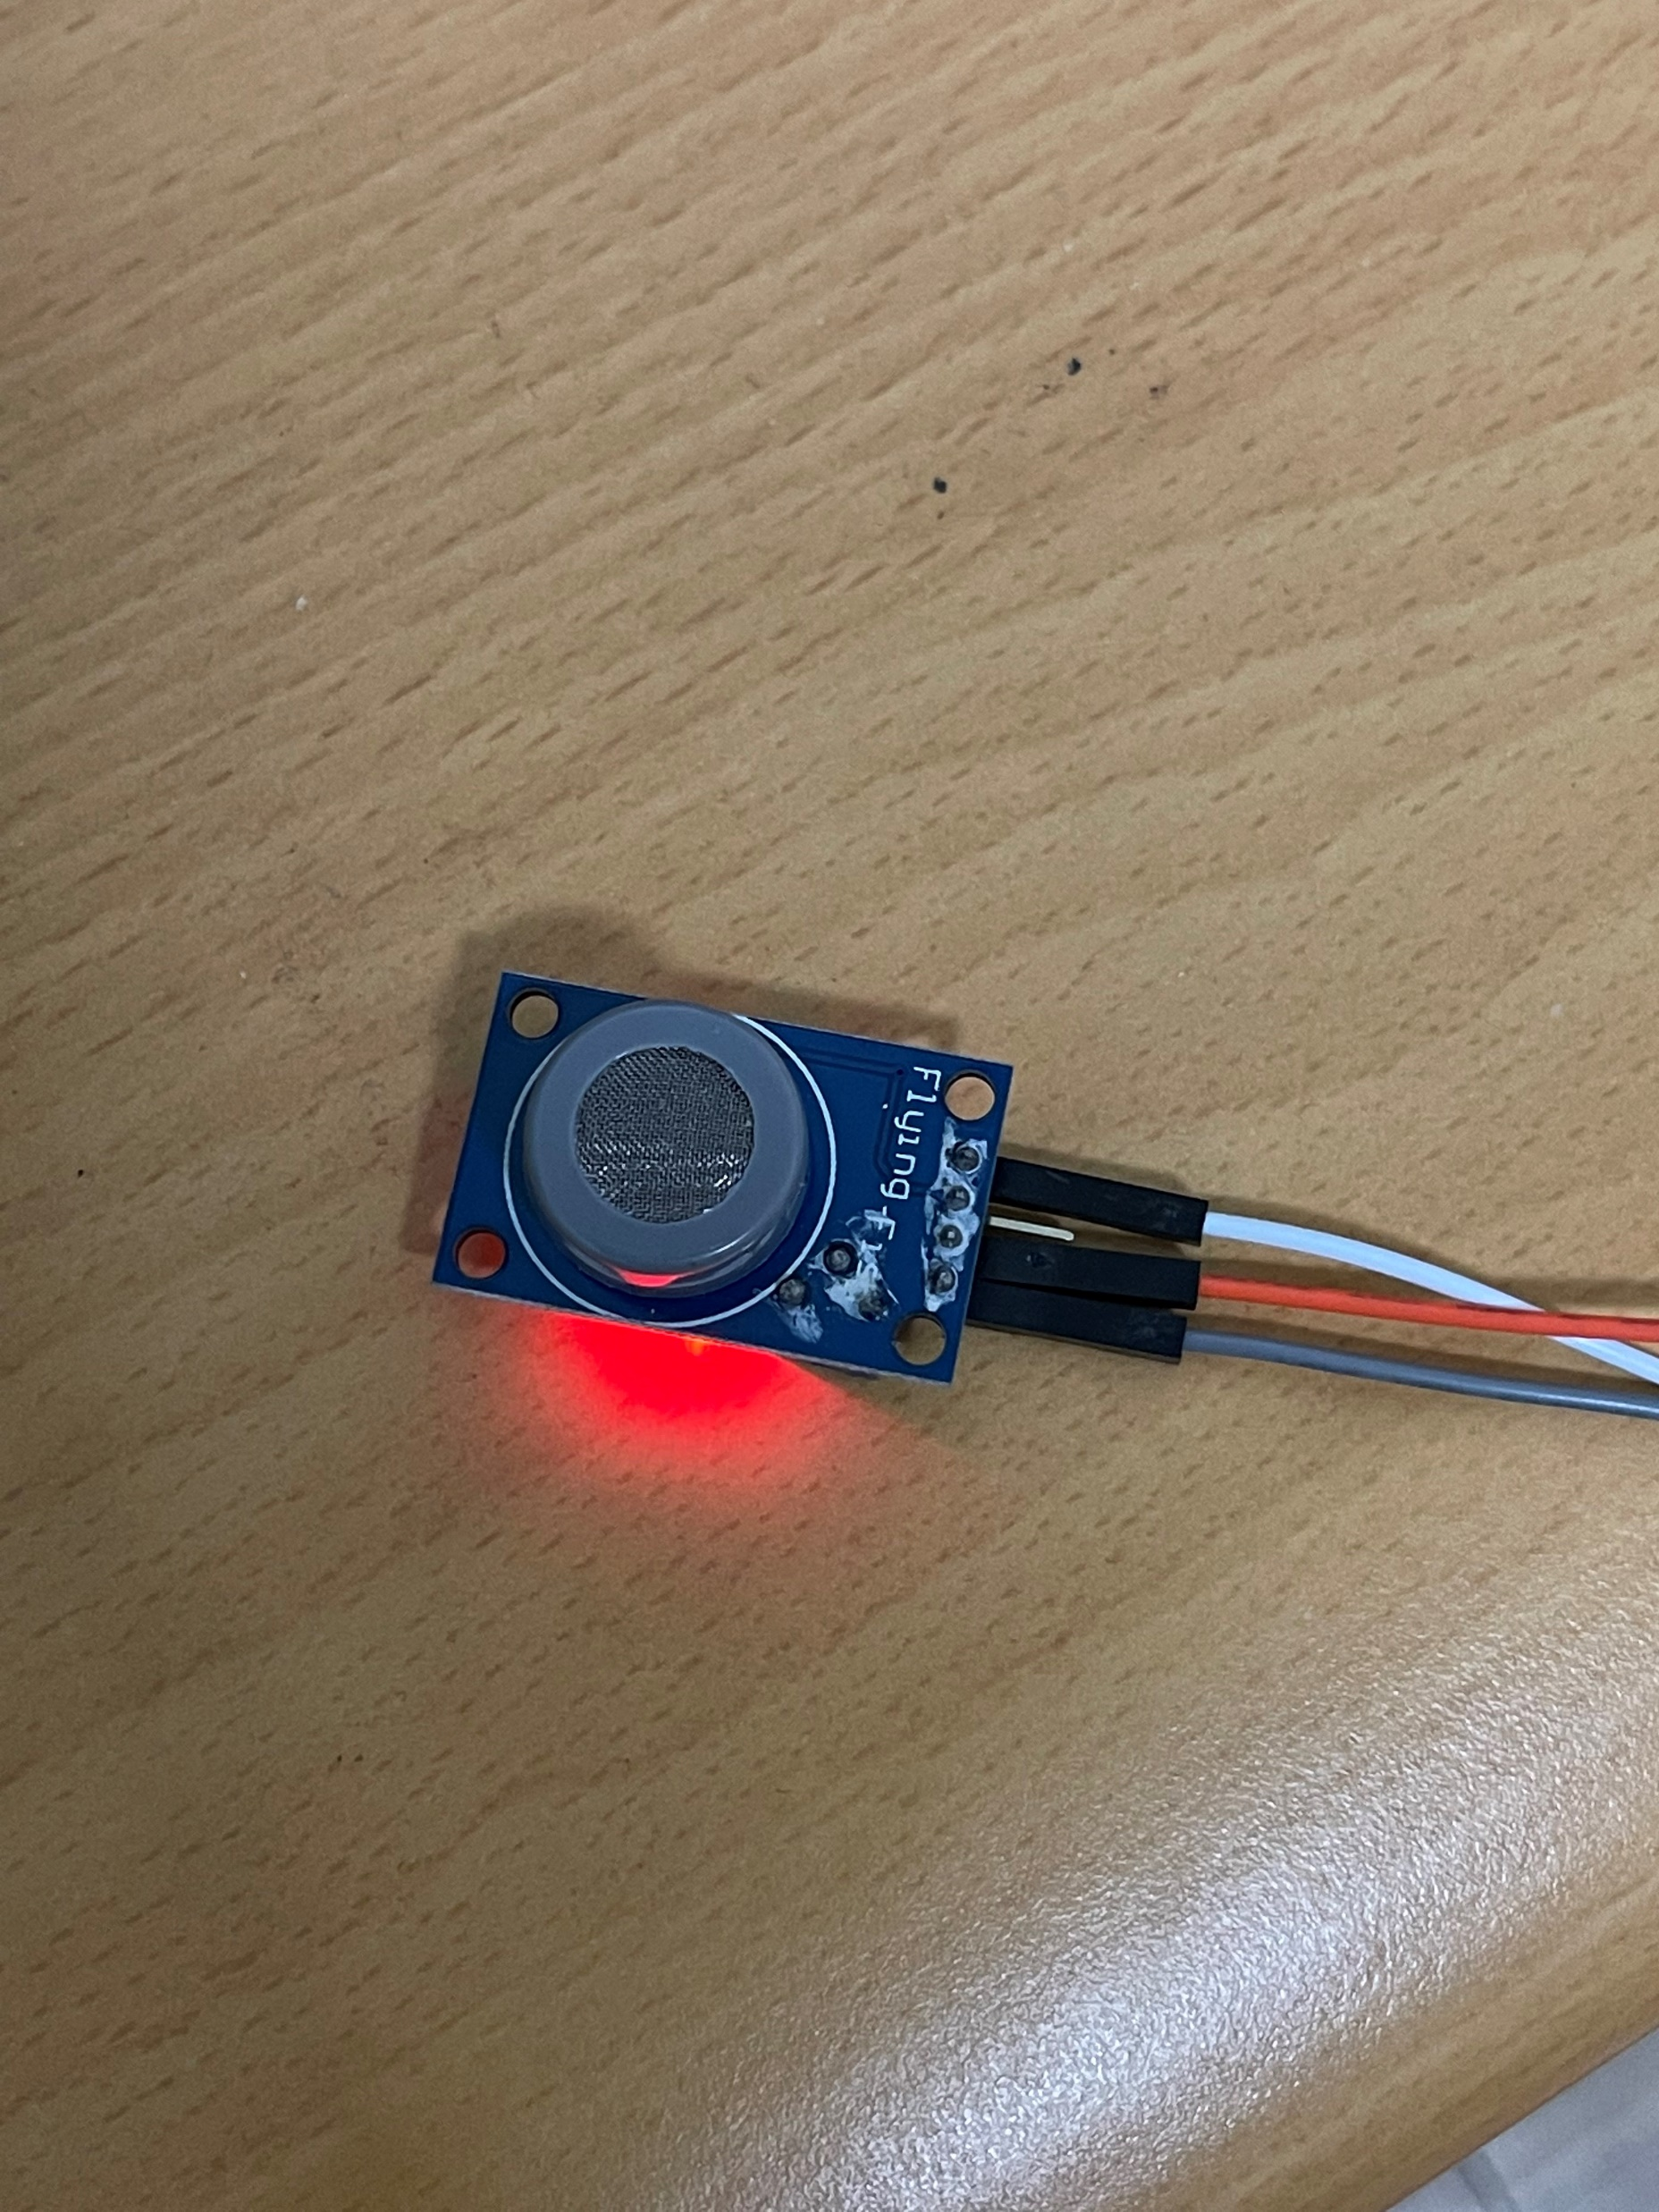
安裝MQ-7感測模組
使用MQ-7連接esp8266開發版

Slide 17
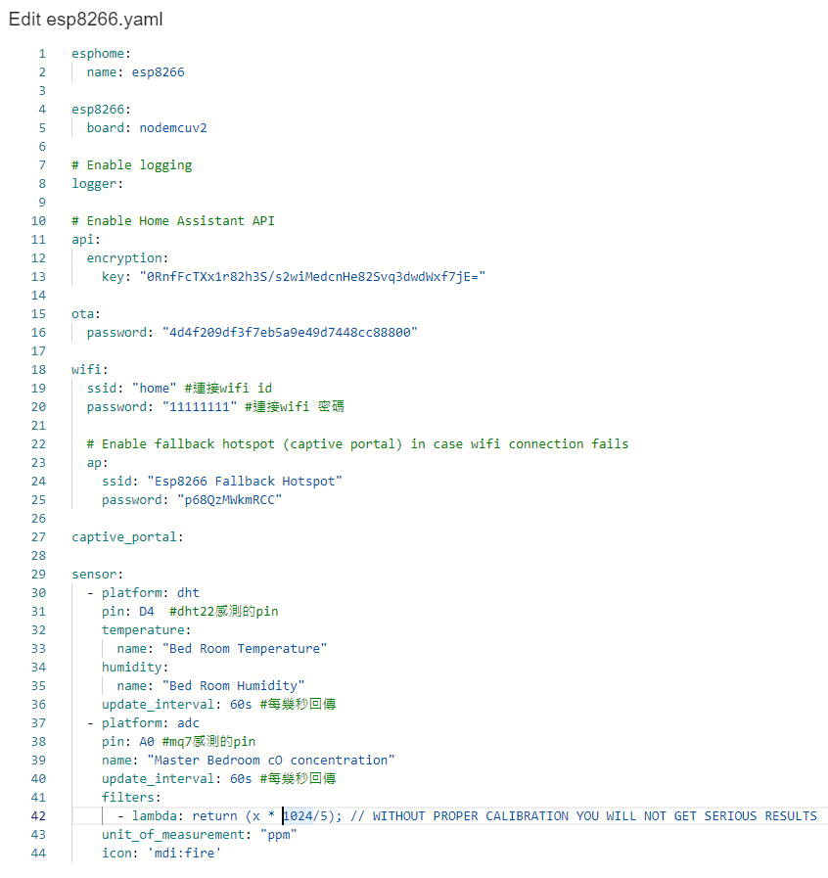
在EPSHome編輯ESP8266開發版程式碼
Esp8266.yaml

Slide 18
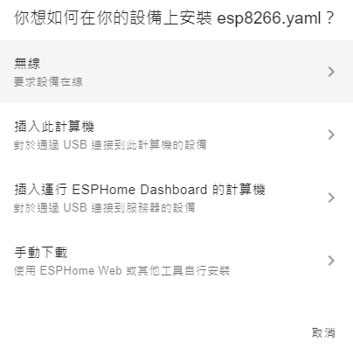
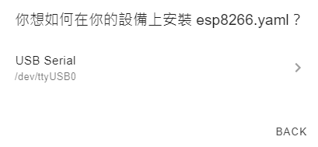
將esp8266.yaml上傳至esp8266開發版

Slide 19

esp8266.yaml上傳至esp8266開發版畫面

Slide 20

OPENCV
本專題以OPENCV作為防盜人臉辨識系統
OpenCV的全稱是Open Source Computer Vision Library，是一個跨平台的電腦視覺庫。 OpenCV是由英特爾公司發起並參與開發，以BSD授權條款授權發行，可以在商業和研究領域中免費使用。 OpenCV可用於開發即時的圖像處理、電腦視覺以及圖型識別程式。

Slide 21
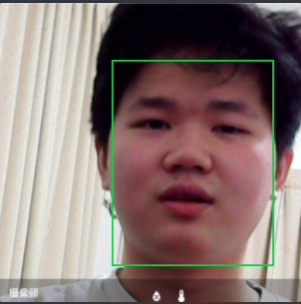
人臉辨識測試
將訓練模組導入homeassistant和攝像頭做測試

Slide 22
智慧家庭監控系統

